Slide 1
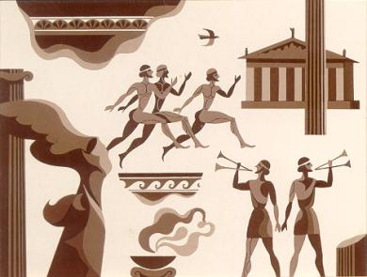
История возникновения гимнастики

Slide 2
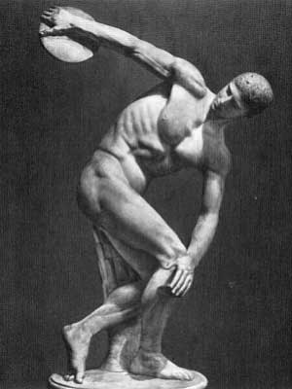
Цель - ознакомление с историческими сведениями о гимнастике, об акробатике

Slide 3
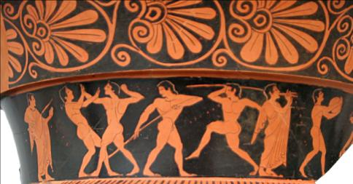
ГИМНАСТИКА
(греч. gymnastike, от gуmnazo - тренирую, упражняю, а также gymnas - обнажённый; в Древней Греции гимнасты занимались обнажёнными), жанр циркового искусства, включает демонстрацию упражнений на спец. снарядах и аппаратах. Элементы гимнастики входили в систему физического воспитания ещё в глубокой древности в Китае, в Египте, в Персии.

Slide 4
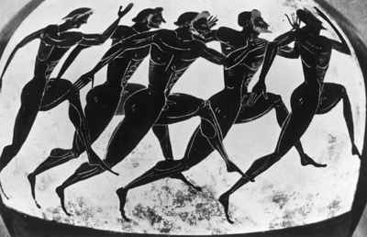
Особенное развитие гимнастики получила в Древней Греции, где занятия велись с раннего возраста в специальных заведениях - гимнасиях под наблюдением опытного педагога-гимнаста. В зрелищной форме элементы гимнастики включались в выступления странствующих артистов во время празднеств и пиров.

Slide 5
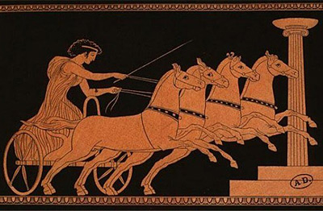
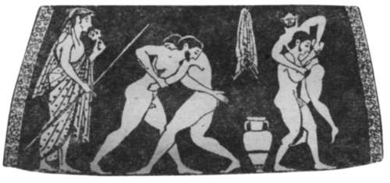
Гимнастические упражнения входили в систему физического воспитания ещё в Древней Греции, служили средством подготовки юношей к участию в Олимпийских играх. С конца XVIII — начала XIX века в западноевропейских и русской системах физического воспитания использовались упражнения на гимнастических снарядах, опорные прыжки.

Slide 6
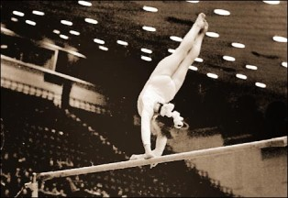
Во 2-ой половине XIX века в ряду стран Западной Европы стали проводиться соревнования по некоторым видам гимнастических упражнений. Первые состязания в России состоялись в 1885 году в Москве.

Slide 7
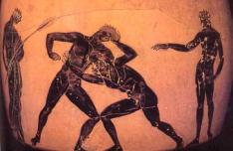
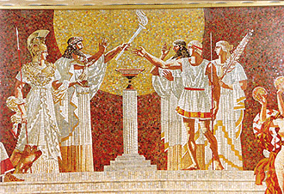
В средние века гимнастика пришла в упадок и лишь в 1770-х гг. начала возрождаться в странах Европы, в первую очередь в Германии. В гимнастических школах и залах занятия велись на изобретённых немецкими спортсменами снарядах - параллельных брусьях, турнике, козлах, коне.
Вклад в развитие снарядной гимнастики внесли шведы, придумавшие и внедрившие приспособления, существующие поныне, - шведскую стенку, бум, низкую скамью.

Slide 8
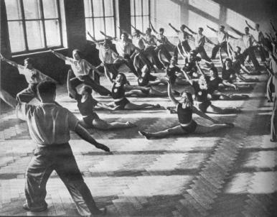
В России гимнастика укоренилась сравнительно поздно. А. В. Суворов насаждал гимнастические упражнения в армии; с 1830 в некоторых военных учебных заведениях были введены занятия гимнастики. Первый гимнастический кружок образован в Петербурге в 1863. А. Чехов и В. Гиляровский организовал в 1883 "Русское гимнастическое общество". Первое научное обоснование системы физического воспитания, в тот числе гимнастики дал П. Лесгафт (1837-1909).

Slide 9
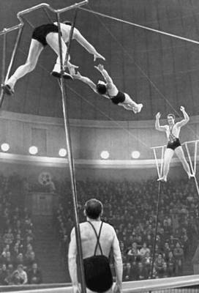
В середине 19 в. в Европе распространилась мода на занятия спортом. Наиболее способные и подготовленные спортсмены стали переходить, по примеру Ж. Леотара, из гимнастических залов и военных гимнастических училищ вместе со своими снарядами - турниками, трапециями, кольцами - в цирк, потеснив наездников, наездниц и дрессировщиков лошадей.

Slide 10
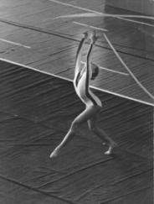
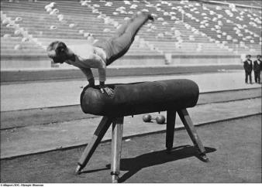
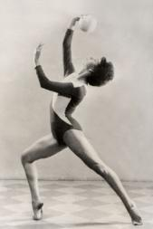
В 1881 году создана Международная федерация гимнастики. С 1896 года спортивная гимнастика включена в программу Олимпийских игр, с 1928 года в Олимпийских играх участвуют женщины. С 1903 года проводятся чемпионаты мира (до 1913 — раз в 2 года, с 1922 — раз в 4 года), с 1934 в чемпионатах участвуют женщины.

Slide 11
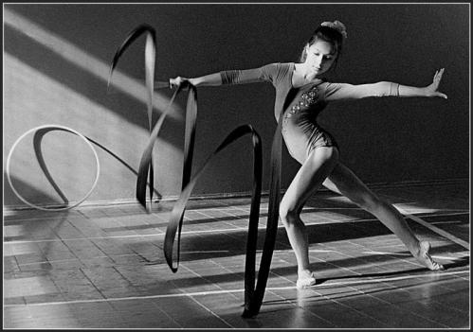
В 1-ой половине XX века наибольших успехов в Олимпийских играх и чемпионатах мира добились гимнасты Чехословакии, Италии, Франции, Швейцарии, Германии, Финляндии, Венгрии, Югославии, США.

Slide 12
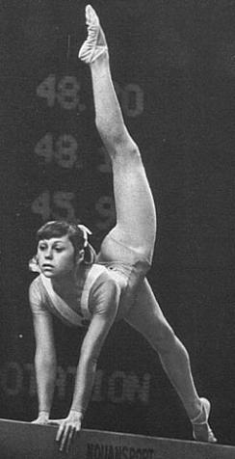
Спортивная гимнастика — вид спорта, включающий соревнования на гимнастических снарядах, в вольных упражнениях и опорных прыжках. В современной программе гимнастического многоборья: для женщин — на брусьях разной высоты, бревне, в вольных упражнениях и опорных прыжках; для мужчин — на коне, кольцах, параллельных брусьях, перекладине, в вольных упражнениях и опорных прыжках.

Slide 13
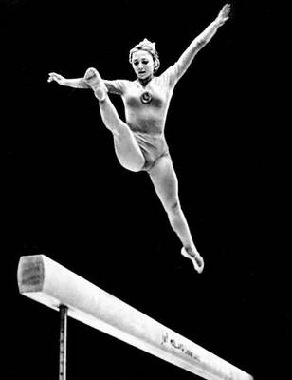
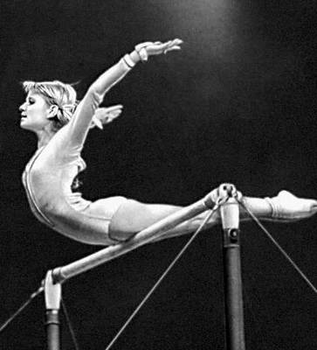

Slide 14
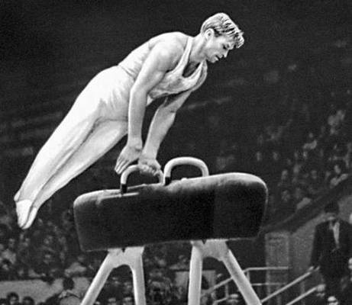

Slide 15
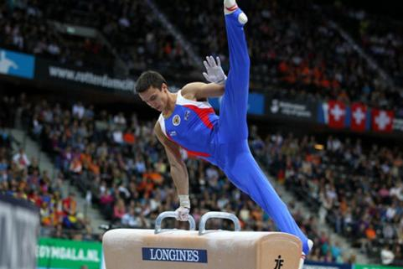
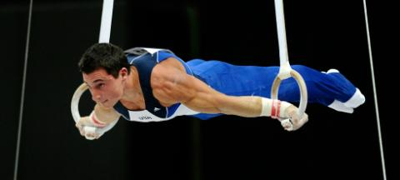

Slide 16
Список литературы:
1. Статья «История возникновения гимнастики»
http://infomedia.com.ru/istorija-vozniknovenija-gimnastiki
Изображения атлетов, гимнастов.
1. http://www.ancient-history.ru/img/sport.jpg
2. http://mindhobby.com/images/3/games/1.jpg
3. http://free-press.ru/images/stories/statyi/sport/gimnast-ssr.jpg
4. http://allborba.ru/istroiya_borbi/i_005.jpg
5. http://sportkadr.ru/wp-content/uploads/2010/02/92-1.jpg
6. http://www.chelnyltd.ru/images/article/3_4532_pic_23маяБОРЬБА.jpg
7. http://vseslova.com.ua/images/bse/0011/119469/4_big.jpg
8. http://mensulu.kz/wp-content/uploads/2012/12/1_21.jpg
9. http://news-sport.net/wp-content/uploads/2011/04/image051.jpg
10.http://www.vfrg.ru/up/photos/history/nazmudinova.jpg
11. http://gimnastam.ru/wp-content/uploads/2012/09/Художественная-гимнастика-–-спортивное-искусство.jpeg
12. http://www.mgfso.ru/sites/default/files/Sports_gimnys/0254780465.jpg
13.http://www.mgfso.ru/sites/default/files/Sports_gimnys/0289294766.jpg
14. http://dic.academic.ru/pictures/bse/jpg/0290706015.jpg
15. http://www.photo-finish.ru/wp-content/uploads/2010/10/20101021225123239/20101021070352110.jpg

Slide 17
Спасибо за внимание.

